Slide 1
SmartCart PreljevStoga
Notes:
Dobar dan, ja sam Damjan Grubelić iz grupe PreljevStoga i danas ću vam prezentirati našu aplikaciju SmartCart [007/07]

Slide 2
Sadržaj
Opis zadatka
Pregled zahtjeva
Korišteni alati i tehnologije
Arhitektura
Organizacija rada
Iskustva
Notes:
Evo sadržaja, jednak je kao i kod prošlih grupa i svih vas. [012/05]

Slide 3
Opis zadatka
mobilna aplikacija – popis za kupovinu
dohvaća trenutne cijene u trgovinama
usporedba cijena artikala u različitim trgovinama
pozitivno utječe na sve uključene
kupci
trgovci (veliki i mali)
blagajnice / blagajnici u trgovinama
Notes:
Prije odlaska u kupovinu često pišemo popis namirnica koje nam trebaju. Ipak, u dućanu se, bar meni, često zna dogoditi da na popisu piše „slatko”, a ja stojim i uspoređujem cijene, popuste i vrste slatkiša kako bih odabrao ono što mi najbolje u tom trenutku odgovara. Pritom mi je, pogotovo u ovo doba korone, neugodno zadržavati se i obilaziti dulje vrijeme dok nešto ne odaberem. [037/25] Zato smo odlučili napraviti aplikaciju za izradu popisa za trgovinu, ali za razliku od ostalih aplikacija tog tipa kojih je pun Google Play, odlučili smo da u njoj budu dostupne trenutne cijene artikala u trgovinama. [051/14] Ako već imamo cijene artikala za razne trgovine zašto ne bismo korisnicima omogućili prikaz najnižih cijena / trgovina za artikle? [061/10] Zvuči sjajno za kupce, zar ne? Stvarno i je, ali primijetite da je aplikacija odlična i za trgovce jer, osim što je protok ljudi u trgovini bolji, ovo im je i izvrsna platforma za marketing. Nama se inače diže kosa na glavi gdje god nas zaskoče reklame, ali ova aplikacija bi bilo mjesto na kojem trgovci iznose svoje ponude upravo tamo i tada kad ih kupci traže. [090/29] Ukratko, aplikacija je dobra za sve na koje utječe, čak i npr. blagajnice / blagajnike kojima će se rjeđe netko pojaviti na blagajni s čokoladom i 500 kn jer je namjeravao uz čokoladu kupiti i parfem koji trenutno nije dostupan ili je upravo sišao s akcije pa je preskup. Karikiram, ali shvaćate poantu. [109/19]

Slide 4
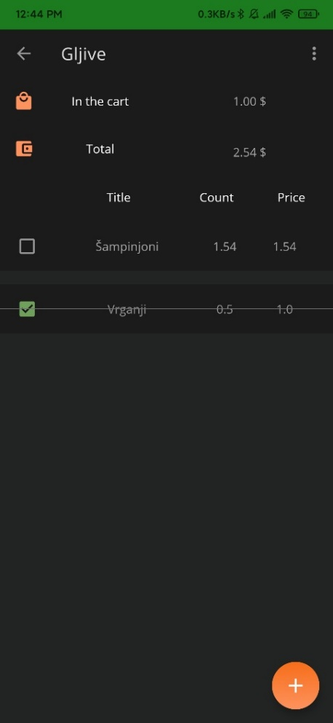
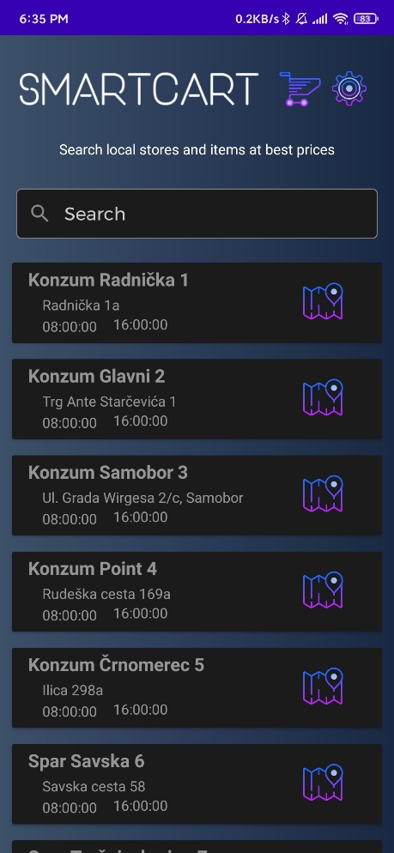
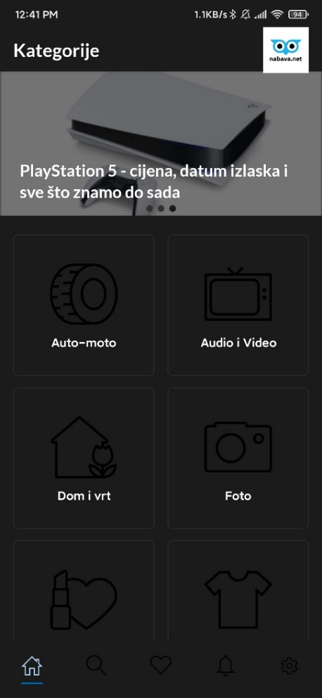
Opis zadatka
Slični programski proizvodi na tržištu
SmartCart: Shopping list
naša aplikacija
nabava.net
Notes:
Nakon definiranja specifikacije programske potpore, prilikom rada na ovom dijelu dokumentacije upisao sam u Google Play „SmartCart” [119/10] i izbacio mi je jednu od spomenutih aplikacija za izradu popisa za trgovinu [124/05] čija je izrada popisa i manipulacija njima izgledala gotovo jednako onome kako je prvotno zamišljen taj dio naše aplikacije. Na kraju je naša aplikacija dizajnirana drugačije, a još jedna bitna razlika je to što, kao što sam rekao, ova aplikacija nema „agregator cijena”.
Aplikacija nabava.net [143/19] ima upravo suprotno - ”agregator cijena”, [146/03] ali nema košaricu i usredotočena je na [”online” kupovinu. Nije toliko usredotočena na namirnice, a donedavno ni na mobilnu aplikaciju koja je zapravo prilagodba web aplikacije. [158/12][159/01] Naša aplikacija je upravo nešto između. [163/04]

Slide 5
Pregled zahtjeva
Funkcionalni zahtjevi
Kupci:
upravljanje popisima
prikaz cijene popisa i košarice
glasanje o opisima artikala i dodavanje vlastitih
upravljanje računom
Trgovci:
Upravljanje podatcima o trgovinama
Upravljanje podatcima o artiklima u trgovinama (cijena, dostupnost..)
Administratori:
Uklanjanje korisnika i trgovina
Notes:
Pogledajmo važnije funkcionalne zahtjeve. Prvo i osnovno, trebamo moći upravljati popisima, logično. Osim toga bilo bi dobro da možemo izračunati cijenu popisa i artikala koje smo na njemu prekrižili, tj. košarice. Bilo bi korisno imati opise artikala u aplikaciji, ali kako ih ne bismo sami morali dodavati, omogućujemo kupcima da to čine, a da smanjimo utjecaj netočnih opisa, uvodimo sustav glasanja. Jasno za glasanje je potreban račun i upravljanje njime. Trgovci bi trebali moći upravljati informacijama o svojim trgovinama i informacijama o cijenama, popustima i dostupnosti artikala u tim trgovinama. Administratori održavaju red u sustavu zaustavljajući neprimjereno ponašanje. [208/45]

Slide 6
Pregled zahtjeva
Nefunkcionalni i zahtjevi domene primjene
odgovor na upit unutar pet sekundi
otporna na napade duginom tablicom
otporna na SQL injekcije
podržava hrvatski jezik i dijakritičke znakove
responzivno web-sučelje
Android 5.0+
Notes:
Slijede nefunkcionalni i zahtjevi domene primjene. Koristimo besplatno posluživanje, konkretno Heroku, pa ograničavamo odgovor baze podataka na pet sekundi. Baza podataka, tj. lozinke u njoj su otporne na napade duginom tablicom dodavanjem predmetaka lozinkama prije raspršenja, tj. hashiranja. Također, baza podataka ne prima izravno korisnički tekst. Aplikacija podržava hrvatski jezik i dijakritičke znakove te ima responzivno web sučelje. Mobilnu aplikaciju moguće je pokrenuti na Androidu inačice 5.0 ili više. [242/34]

Slide 7
Korišteni alati i tehnologije
Programska podrška:
PyCharm
Android Studio
Visual Studio Code
Dokumentacija:
Astah, Pynsource
TexStudio
xed + pdflatex
Komunikacija:
Discord
Slack
Whatsapp
Notes:
Za razvoj programske podrške smo koristili PyCharm, Android Studio i Visual Studio Code. Sve dijagrame za dokumentaciju smo radili u programu Astah, osim django dijagrama klasa za što smo koristili Pynsource. Za uređivanje i kompajliranje LaTeX dokumenata koristili smo TexStudio na Windowsima, a xed i pdflatex na linuxu. Za komunikaciju smo koristili Discord, Slack i Whatsapp. [268/26]

Slide 8
Korišteni alati i tehnologije
Programski jezici i tehnologije:
Poslužiteljska strana
Python 3
django
PostgreSQL
Klijentska strana, mobitel
Java
Android (Volley, Room, CameraX, Espresso)
Gson, ML Kit, JUnit 4
SQLite
Klijentska strana, preglednik
HTML
CSS
JavaScript
Bootstrap
Notes:
Poslužitelj smo razvili u Pythonu 3, u django radnom okviru, a za bazu podataka smo koristili PostgreSQL. S klijentske strane smo kodirali u Javi za Android OS, koristeći navedene tehnologije. Ove u zagradama su dio Androida. Baza podataka koristi SQLite. S klijentske strane na web pregledniku smo koristili klasične jezike.. za frontend development, naravno, ne grčki i latinski hh i radni okvir Bootstrap. [300/32]

Slide 9
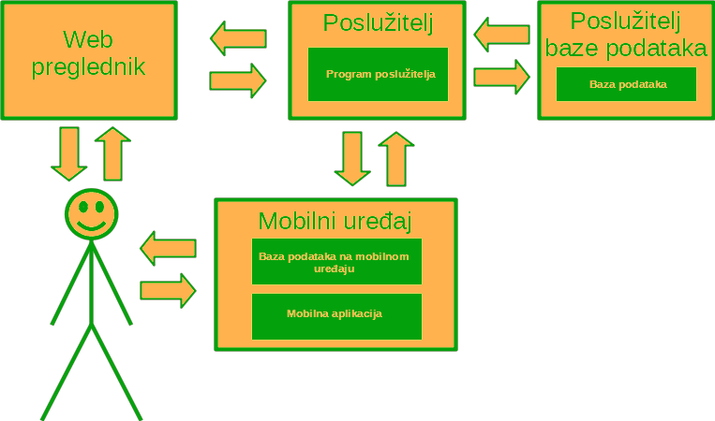
Arhitektura sustava
Klasični „Model-view-controller”
Notes:
Arhitektura sustava klasični je MVC, a osim toga je sve već objašnjeno na prethodnom slajdu pa neću još i s tim duljiti. [310/10]

Slide 10
Organizacija rada
funkcionalni zahtjevi 06. 10.
veza baza podataka – poslužitelj 30. 10.
početak
07. 11. dovršena specifikacija
08. 11. prvi testovi na poslužitelju
10. 11.
veza Android – poslužitelj
prva predaja
8. 12. baza podataka na uređaju
unos cijena iz csv datoteke
11. 12.
Google prijava 4. 1.
2021.
5. 1. barkod čitač
13. 1.
gotovi testovi na uređaju
konačna predaja
Notes:
Ovdje je prikazan tzv. roadmap našeg rada na projektu. Prikazani su važniji događaji i miljokazi. Možemo vidjeti da iako ima malo više aktivnosti oko rokova za predaju, ipak je aktivnost donekle ravnomjerno raspoređena. [326/16]

Slide 11
Organizacija rada
Marko Vladić
Android
baza podataka
ispitivanje
Luka Pranjić
Android
dizajn
ispitivanje
Antonio Lakoš
full stack
testovi na poslužitelju
Josip Komljenović
poslužiteljska strana
Damjan Grubelić
puštanje u pogon
Android
očitanje barkoda
povezivanje s poslužiteljem
Dominik Brdar
web sučelje
Tomislav Bjelčić
voditelj
Android
baza podataka
Notes:
Slijedi podjela poslova. [328/02] Marko Vladić bavio se Androidom, tu bih izdvojio rad na bazi podataka i ispitivanju. [334/06] Kolega Pranjić je također radio na Androidu. Na sebe je, između ostaloga, preuzeo dizajn i ispitivanje. [342/08] Antonio Lakoš je bio sveprisutan i na sebe je često preuzeo i organizaciju kad voditelj po tituli to nije mogao. Najviše je doprinio projektu. [354/12] Kolega Komljenović je s njim primarno radio na poslužiteljskoj strani ali se također znao uključiti i u razvoj Androida. Njega bih također pohvalio jer ne samo da je odradio količinski više nego se očekivalo nego je to odradio i kvalitetno. [370/16] Na sebe sam preuzeo puštanje u pogon i neke tehnologije na Androidu. [376/06] Kolega Brdar bavio se web sučeljem, dakle on je odgovoran za responzivnost. [381/05] Kolega Bjelčić je naš voditelj. Bavio se i Androidom – prvenstveno sučelje i baza podataka. Što se dokumentacije tiče u prvom ciklusu sam to odradio ja, jer sam smislio zadatak, a u drugom ciklusu su to uglavnom odradili ostali [396/15]

Slide 12
Naučene lekcije
Što je bilo dobro:
trud, uključenost ljudi u projekt
Što je moglo biti bolje:
odabir teme uz kvalitetniju analizu opsega posla i dostupnog vremena
Notes:
[397/01] Što je bilo dobro? Kao što ste imali priliku vidjeti iz prošlog slajda, dobro je bilo to što su svi bili uključeni u projekt i doprinijeli su. Neki puno više, a neki malo manje, ali nitko nije, kako bi se reklo „prošo lišo”. [410/13] Ono što je moglo biti bolje je analiza opsega posla i dostupnog vremena PRIJE odabira zadatka. Budući da nismo bili sa svim tehnologijama najbolje upoznati i budući da smo imali dosta posla na drugim kolegijima, a projekt je sam po sebi opsežan, naravno da je došlo do programiranja u razna „nedoba” i da ima stvari koje bismo rado još dodali ili ljepše napravili, ali što je tu je, to je iza nas i vjerujem da smo izvukli pouku iz toga. Sve u svemu, zadovoljni smo rezultatom s obzirom na situaciju. [443/33]

Slide 13
Kontakt
Tomislav Bjelčić
Tomislav.Bjelcic@fer.hr
Damjan Grubelić
Damjan.Grubelic@fer.hr
Antonio Lakoš
Antonio.Lakos@fer.hr
Marko Vladić
Marko.Vladic@fer.hr
Dominik Brdar
Dominik.Brdar@fer.hr
Josip Komljenović
Josip.Komljenovic@fer.hr
Luka Pranjić
Luka.Pranjic@fer.hr
Notes:
Ovdje su mailovi svih članova grupe, ime.prezime@fer.hr. [450/07]

